Slide 1


( ١-٣) القيمة المنزلية ضمن الألوف

Slide 2

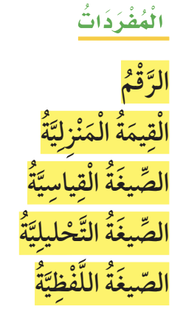


الكتاب صفحة ٢٠

Slide 3


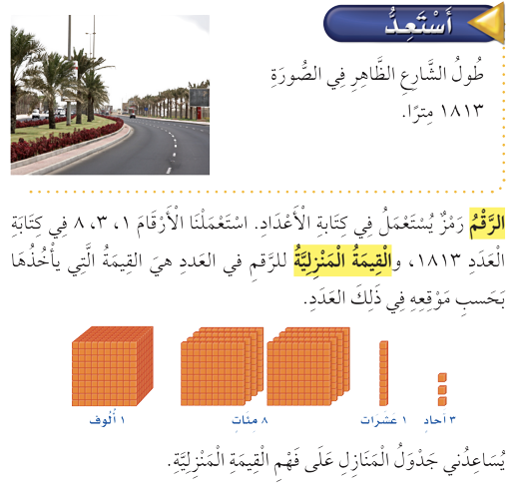
الكتاب صفحة ٢٠

Slide 4
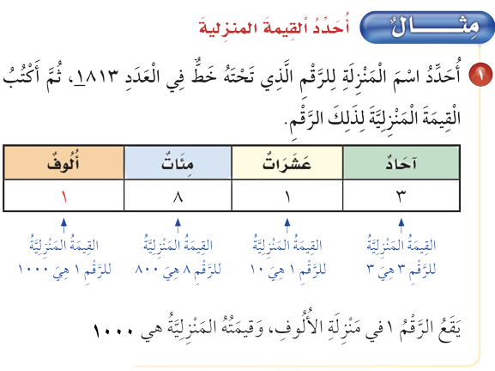
الكتاب صفحة ٢٠

Slide 5
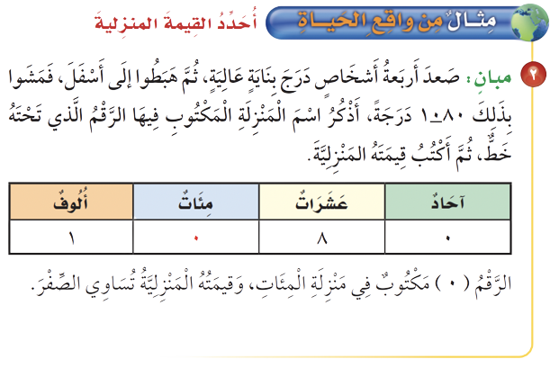
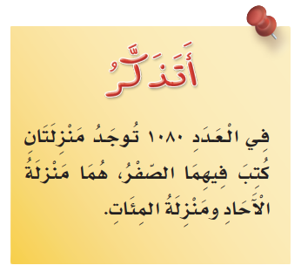
الكتاب صفحة ٢١

Slide 6
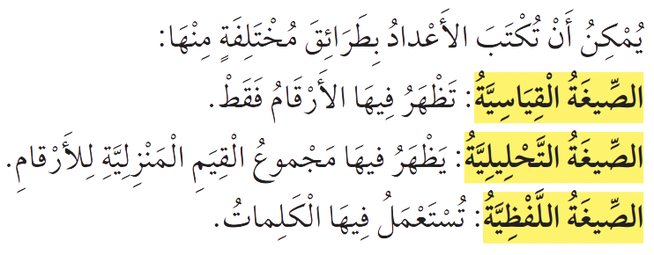
الكتاب صفحة ٢١

Slide 7
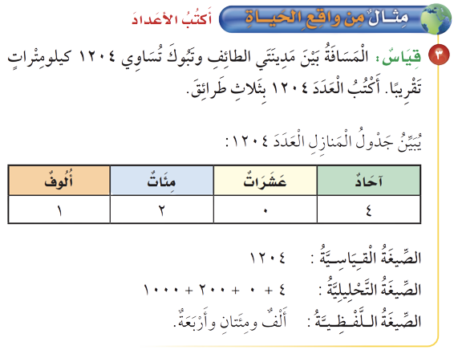
الكتاب صفحة ٢١

Slide 8



الكتاب صفحة ٢٢

Slide 9

الكتاب صفحة ٢٢

Slide 10

الكتاب صفحة ٢٢

Slide 11

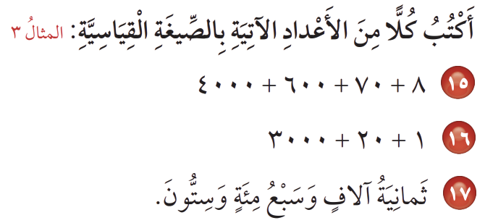
الكتاب صفحة ٢٢

Slide 12

الكتاب صفحة ١٢

Slide 13

الكتاب صفحة ٢٣

Slide 14
التقويم

Slide 15
الواجب

Slide 16


